Slide 1




CÔNG NGHỆ JAVA
BÀI TẬP LỚN
Đề tài: Lập trình game Tower Defense bằng Java
Sinh viên: Nguyễn Hà Kiên

Slide 2


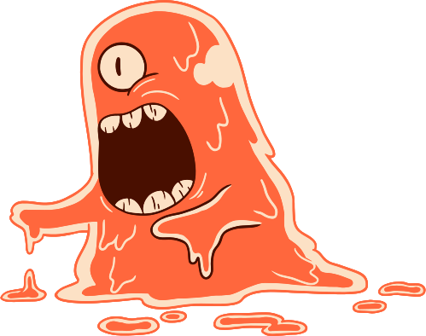


TOWER DEFENSE
LÀ THỂ LOẠI GAME GÌ ?

Slide 3
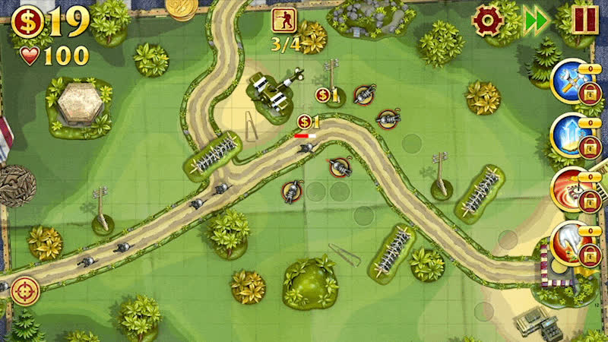
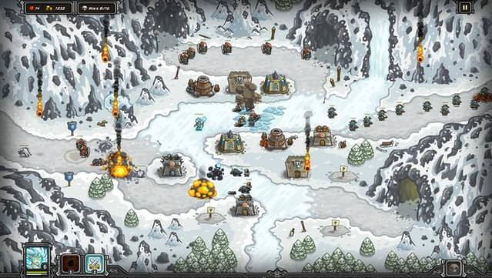
Tower Defense là một dạng game chiến thuật thời gian thực, trong đó người chơi phải xây dựng các tháp phòng thủ và chiến đấu chống lại các đợt tấn công của kẻ thù. Sự kết hợp giữa yếu tố chiến thuật, xây dựng, và phản ứng nhanh nhạy tạo nên sức hấp dẫn đặc biệt của thể loại này.

Slide 4


01 - THIẾT KẾ ĐỐI TƯỢNG
02 - KẾT QUẢ ĐẠT ĐƯỢC
03 - CẢI THIỆN, NÂNG CẤP

Slide 5
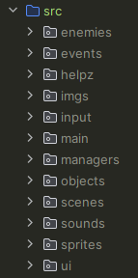
01 - THIẾT KẾ ĐỐI TƯỢNG
Game được chia ra thành nhiều package khác nhau để có thể dễ dàng quản lý và chỉnh sửa.
Mỗi package sẽ có một chức năng riêng, lưu trữ và quản lý riêng một loại thông tin.

Slide 6
Lưu trữ thông tin sự kiện
01 - THIẾT KẾ ĐỐI TƯỢNG
Lưu trữ dự liệu từng quái vật
Quản lý Object và sự kiện
events
enemies
manager
Chứa các class hỗ trợ
Lưu thông tin các vật thể
helpz
PACKAGE
object
ui
main
Quản lý các thành phần giao diện
scenes
input
Chứa các class vận hành game
Tổ chức quản lý các scene
Lấy tương tác người dùng

Slide 7
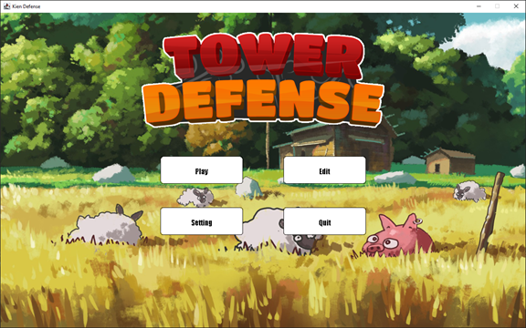
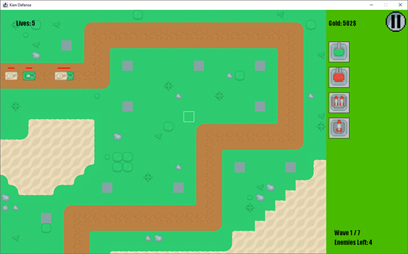
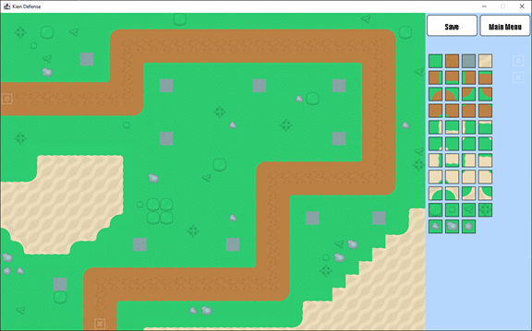
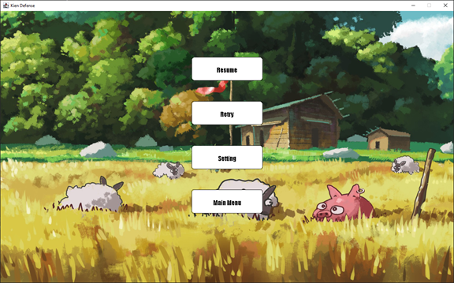
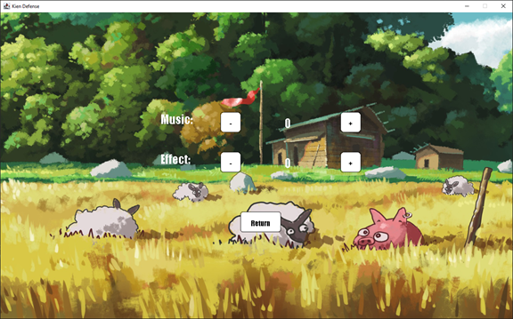
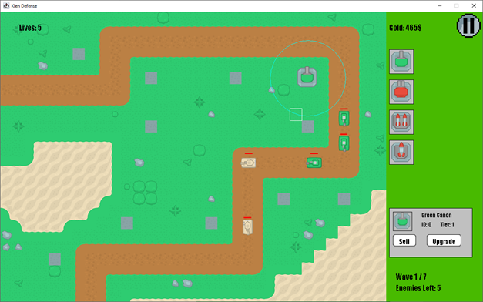
02 - KẾT QUẢ ĐẠT ĐƯỢC

Slide 8


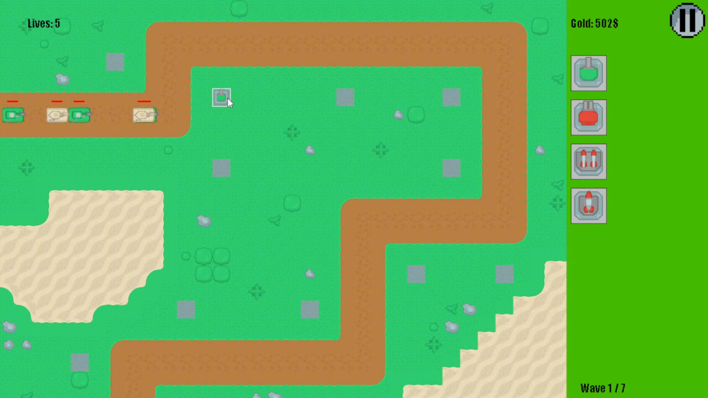

02 - KẾT QUẢ ĐẠT ĐƯỢC
Gameplay đơn giản giúp người chơi dễ tiếp cận
Hệ thống tháp phòng thủ (tower) có thể mua, bán, nâng cấp
Hệ thống quái vật (enemy)
Hệ thống máu, tiền, số lượng quái vật,... giúp người chơi dễ dàng kiểm soát màn chơi

Slide 9
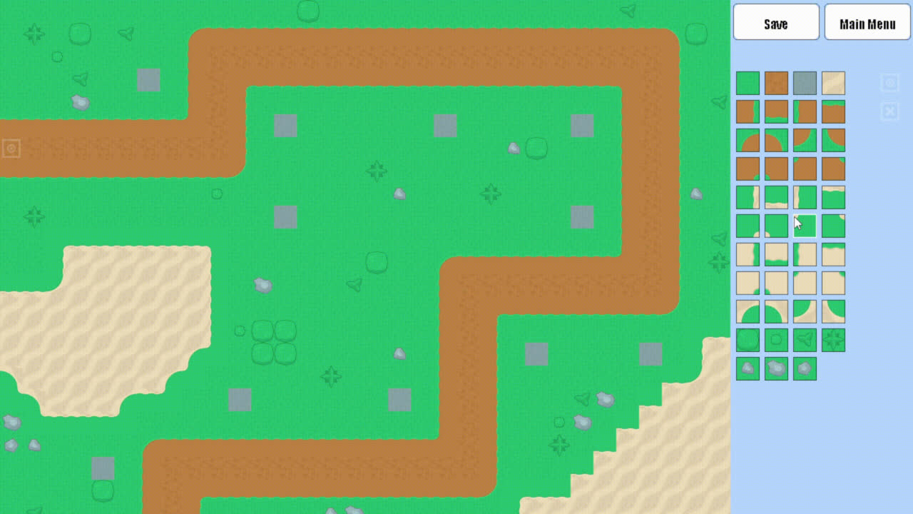
02 - KẾT QUẢ ĐẠT ĐƯỢC
Người chơi có thể tùy ý chính sửa màn chơi của mình và lưu lại. Tất cả sẽ được lưu dưới dạng file text. Khi load màn chơi, dữ liệu trong file text sẽ được chuyển sang dạng mảng 2D để có thể dễ dàng làm việc.

Slide 10
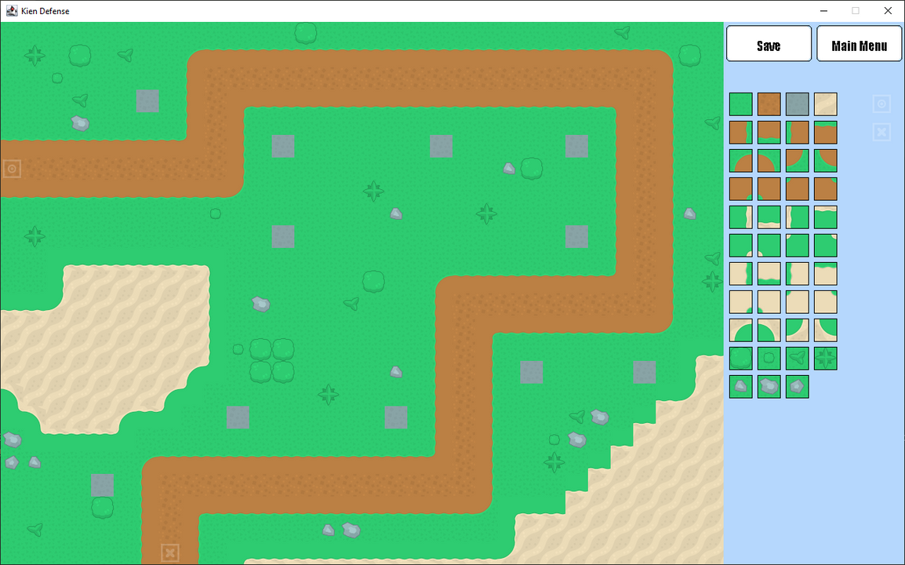
02 - KẾT QUẢ ĐẠT ĐƯỢC
Thuật toán tìm đường được sử dụng trong Tower Defense
Đường đi sẽ được kiểm tra và tạo sẵn từ trước, quái vật chỉ việc di chuyển theo con được đã được tìm sẵn từ điểm bắt đầu (start) tới điểm cuối (end).
Thuật toán sẽ liên tục cập nhật điểm tiếp theo và hướng đi tiếp theo cho tới khi gặp điểm cuối (end). Tất cả kết quả đường đi tìm được sẽ được lưu vào trong một mảng 2 chiều.
Việc này sẽ giúp quái vật di chuyển dễ dàng hơn, chương trình chạy nhanh hơn, ổn định hơn và tránh gặp phải lỗi trong quá trình tìm đường.

Slide 11





Cần nâng cấp thêm về hình ảnh, giao diện và hiệu ứng trong game
Tạo ra nhiều màn chơi hơn
03 - CẢI THIỆN, NÂNG CẤP
Thêm nhiều loại quái vật, tháp phòng thủ và nhiều chế độ hơn
Chưa thiết kế được cơ sở dữ liệu, chỉ có thể lưu và chỉnh sửa trên tệp

Slide 12
THANK YOU

